Slide 1

03 – HTML/CSS

Slide 2
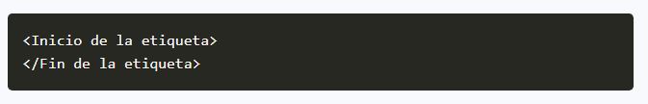
HTML
Lenguaje de marca de hipertexto
¿Para que sirve?
Para estructurar documentos de marcas de hipertexto.
¿Cómo?
Mediante el uso de etiquetas (tags)

Slide 3
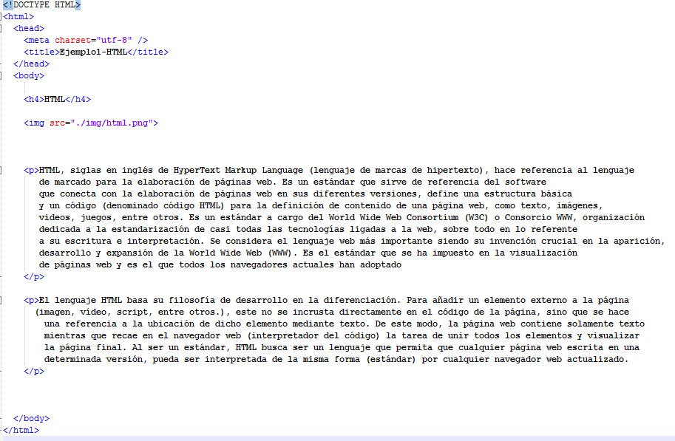
HTML-Documento

Slide 4
HTML-Tags básicos
Heder <h1>, <h2>, <h3>, <h4>, <h5>, <h6>
Paragraph <p>
Horizontal ruler <hr>
Link <a>
List <ul> <li>

Slide 5
HTML- Tags básicos
Break <br>
Bold <b>
Image <img>
Table <table>, <tr>, <td>
Div <div>

Slide 6
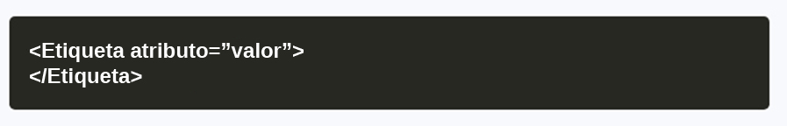
HTML- Atributos
¿Qué son?
Son valores adicionales que configuran los elementos o ajustan su comportamiento de diversas formas.

Slide 7
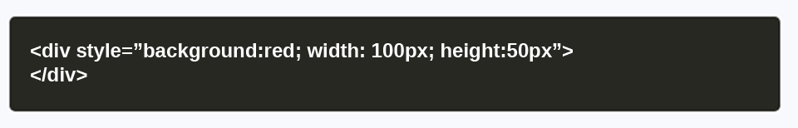
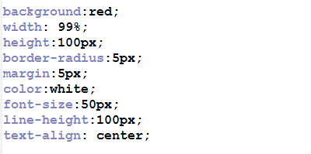
HTML-Style
El atributo style establece el estilo grafico de un componente mediante el uso de CSS.

Slide 8
CSS
¿Qué es?
CSS (cascade style sheet) es un lenguaje de diseño gráfico para definir y crear la presentación de un documento estructurado escrito en un lenguaje de marcado.
¿Para qué?
-Separación del formato y el contenido
-Reutilizar formato

Slide 9
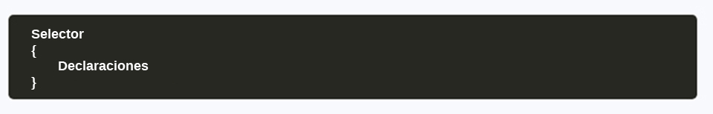
CSS- Selectores
Los selectores declaran a qué etiquetas que coincidan con los patrones especificados en la regla se le aplicarán los estilos .
Selector | Descripción
#myid | Id=«myid»
.c | class="c"
E | <E></E>
E.c | <E class=“c”> </E>
E#myid | <E id=“myid”> </E>
E[foo] | <E foo=“*”> </E>
E[foo="bar"] | <E foo=“bar”> </E>
E F | <E> <F> </F> </E>

Slide 10
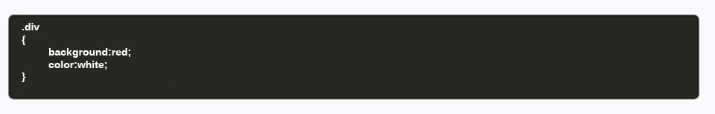
CSS-Declaraciones
Un bloque de declaraciones consiste en una lista de declaraciones separadas por punto y coma(;). Cada declaración consiste en una propiedad, dos puntos (:), y un valor.

Slide 11
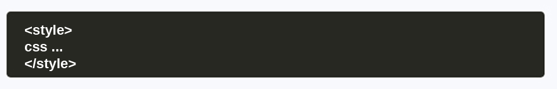
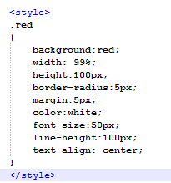
Style-tag
La etiqueta <style> permite embeber declaraciones de estilos css en un documento html.

Slide 12
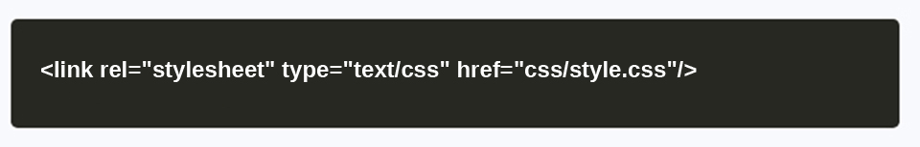
Link-tag
La etiqueta <link> define un vínculo entre un documento html y un recurso externo, en este caso una hoja de estilos.

Slide 13
CSS-Herencia
Permite reutilizar código
Los estilos se aplican desde lo más general a lo más especifico.
Las etiquetas para las que no se defines estilos heredan los estilos de sus predesesores.

Slide 14
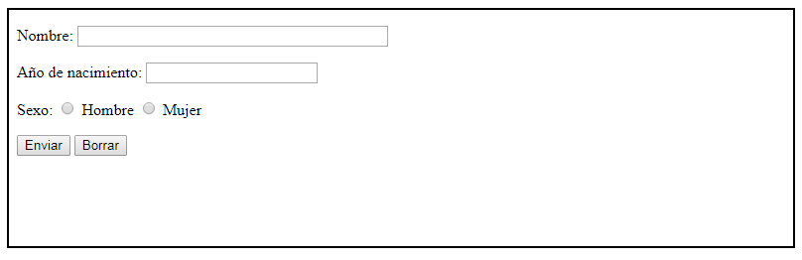
Formularios
¿Qué es?
Un formulario es un conjunto de controles que permiten al usuario introducir datos y enviarlos al servidor web para su procesamiento.

Slide 15
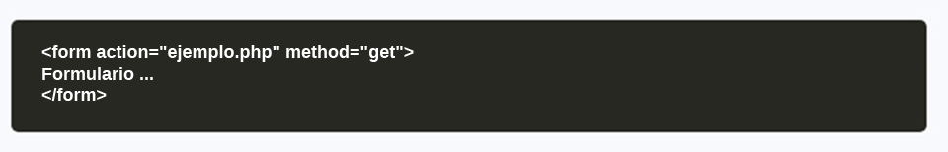
Formularios-form
Un formulario queda delimitado por la etiqueta <form>
action: contiene el nombre del agente que procesará el formulario
method: define la manera de enviar los datos al servidor(GET,POST)

Slide 16
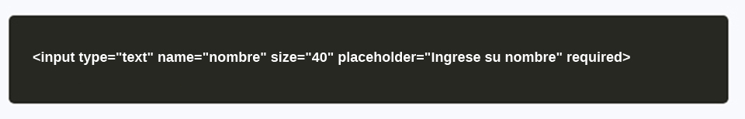
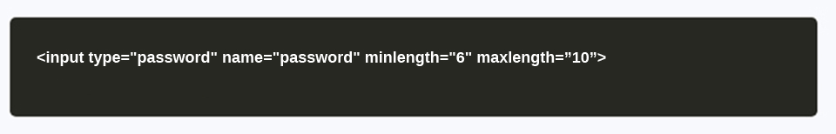
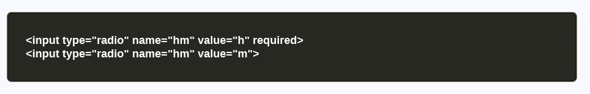
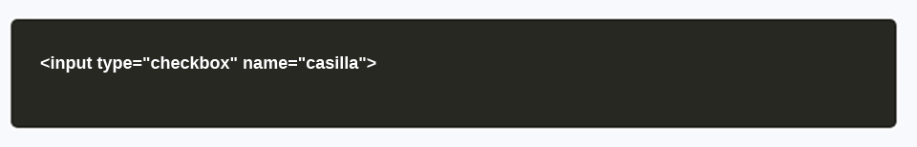
Formularios-input

Slide 17
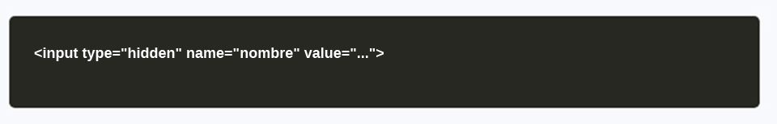

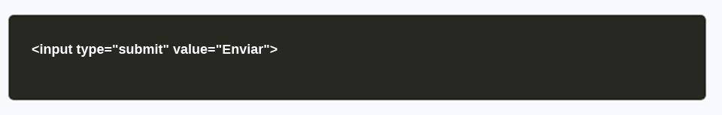
Formularios-input

Slide 18
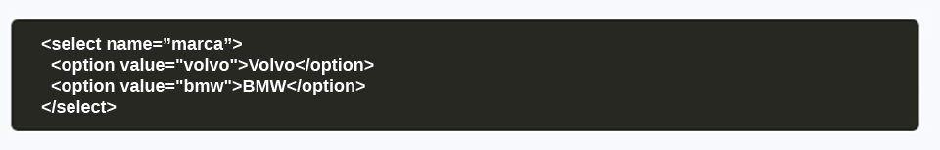
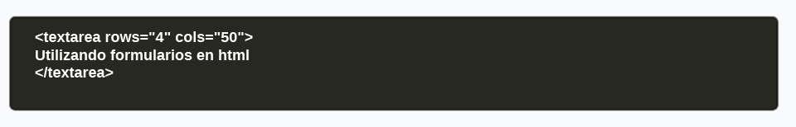
Formularios-select/textarea

Slide 19


